Slide 1
Лоскутное шитье.
Изготовление прихватки
в лоскутной технике

Slide 2
2. Для изделия подбирать ткани идентичные по фактуре, толщине и волокнистому составу.
3. Соблюдать направление долевой и поперечной ниток в деталях кроя.
4. Все детали должны быть ровные, с одинаковыми припусками на швы.
5. Строчки стачивания ровные и иметь закрепку в начале и конце строчки.
6. Припуски швов разутюжены.

Slide 3
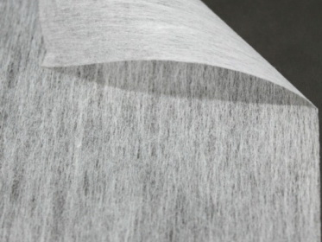
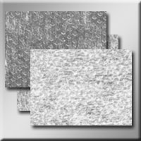
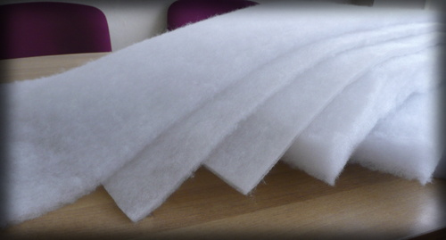
Дополнительные материалы для изготовления изделий
Флизелин, флизофикс – может быть с клеевым покрытием или без него. Применяют для уплотнения верха изделий.
Синтепон – применяют для прокладывания внутрь при пошиве одеял и др. изделий.
Notes:
http://woltext.ru/assets/images/Catalog/Furnitura/Kleevye-materialy/flizelin/flizelin.jpg
http://www.holloterm.ru/images/synth_full.jpg

Slide 4
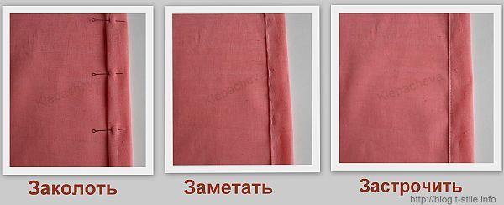
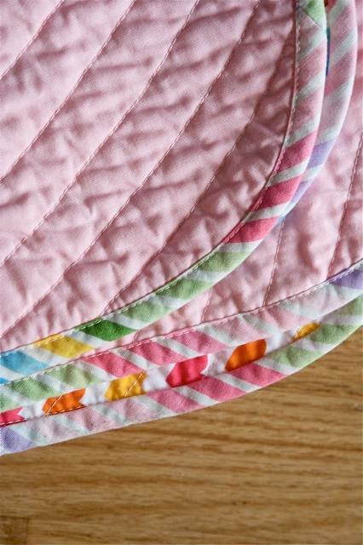
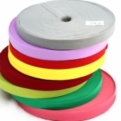
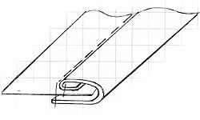
Способы обработки краёв изделия
1. Обработка швом вподгибку с закрытым срезом
Обработка края косой бейкой. Её можно вырезать самой или купить готовую, подобрав по цвету.

Slide 5
САМОСТОЯТЕЛЬНАЯ РАБОТА:
Выполнить эскиз лоскутного изделия в технике «шитье из квадратов».
Дать характеристику подобранным тканям для выполнения лоскутного изделия.(фактура и толщина тканей, цветовое сочетание образцов.)

Slide 6
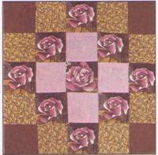
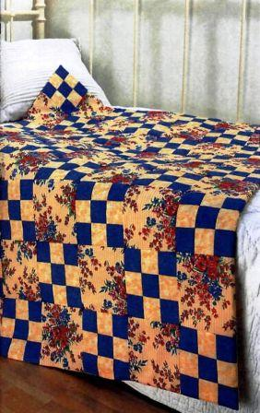
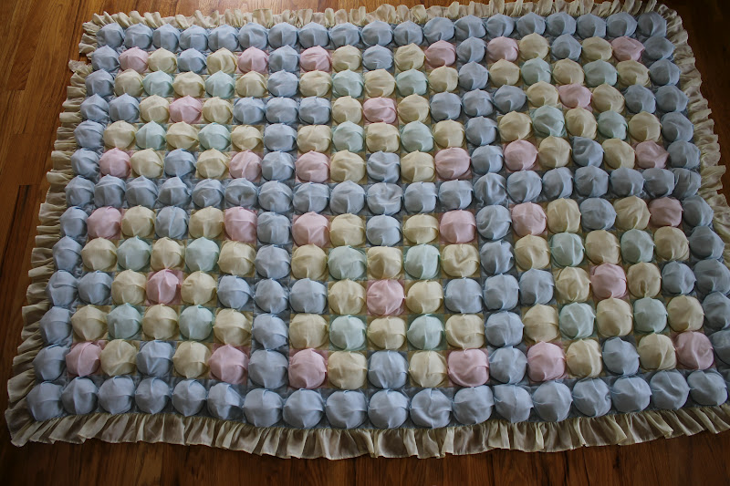
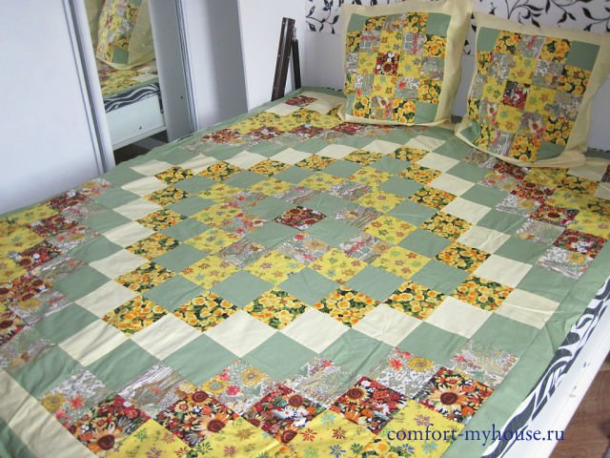
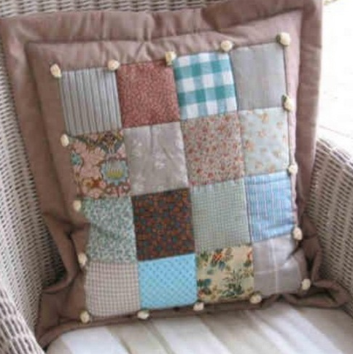
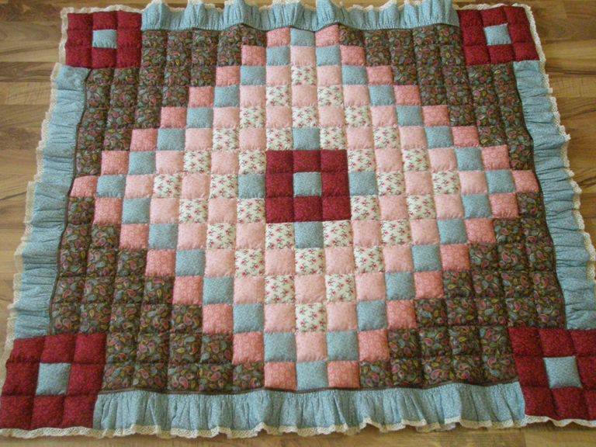
Образцы подбора тканей для верха

Slide 7
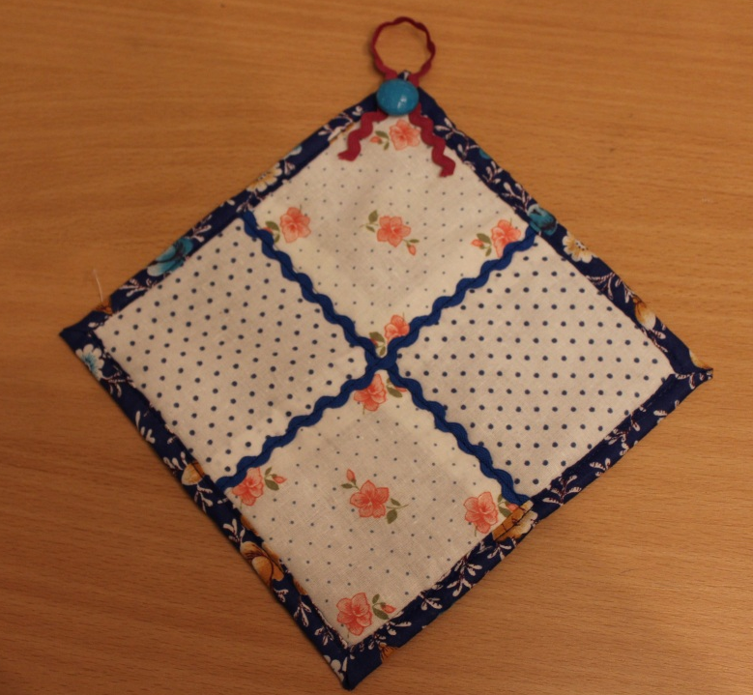
ПРАКТИЧЕСКАЯ РАБОТА:
Выполнение лоскутного изделия в технике «шитье из квадратов»

Slide 8
Инструктаж по технике безопасности
Иглы и булавки хранить в подушечке или в игольнице, шить с напёрстком.
Нельзя иглу и булавки брать в рот, вкалывать в одежду.
Сломанную иглу не выбрасывать, а класть в специально отведённую для этого коробку.
Ножницы, иглы и булавки хранить в рабочей коробке.
Класть ножницы сомкнутыми лезвиями от работающего.
Передают ножницы кольцами вперёд, держась за сомкнутые лезвия.

Slide 9
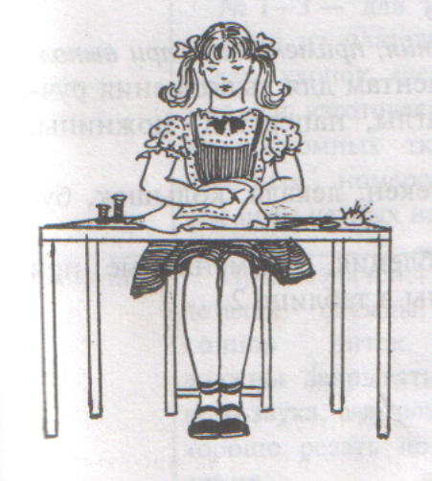
Организация рабочего места
Рабочее место должно быть хорошо освещено, свет должен падать с левой стороны.
Расстояние от глаз до работы должно составлять примерно 30 сантиметров.
Сидеть надо прямо, касаясь корпусом спинки стула.
Во время работы соблюдать порядок на рабочем месте.

Slide 10
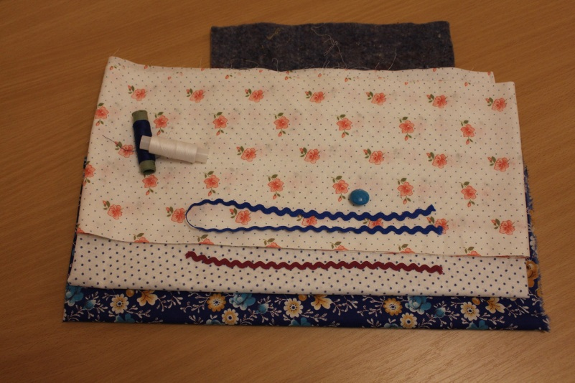
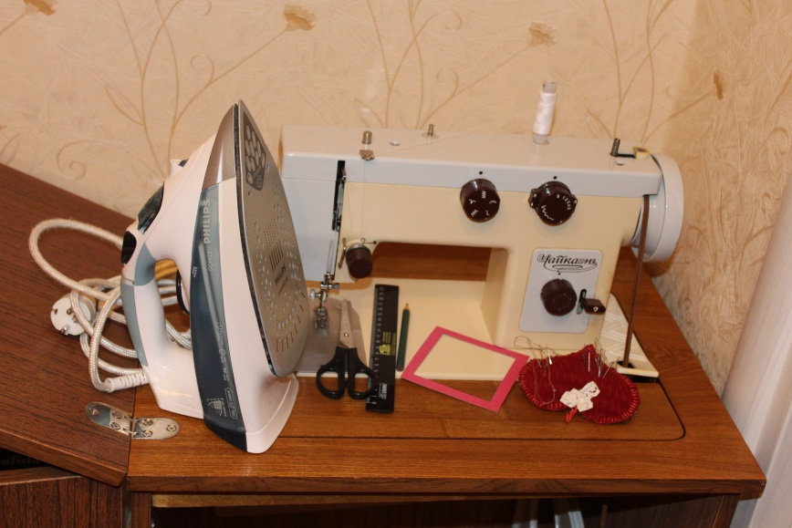
Необходимые
материалы и инструменты
Шаблон
Линейка
Мел или карандаш
Ножницы
Игла и булавки у игольнице
Утюг
Швейная машина
Ткань
Нитки
Тесьма «вьюнчик»
Пуговица

Slide 11
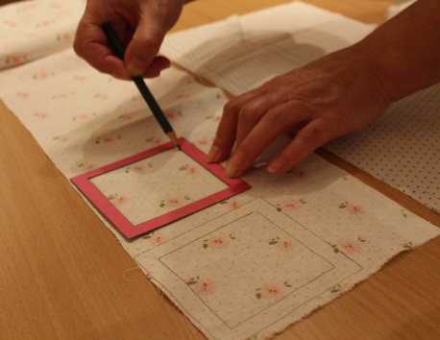
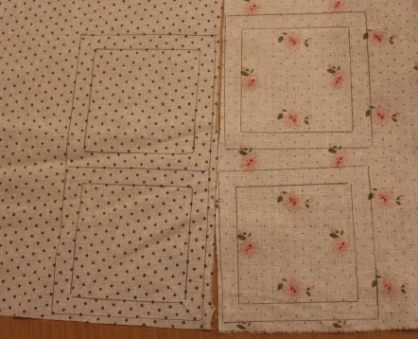
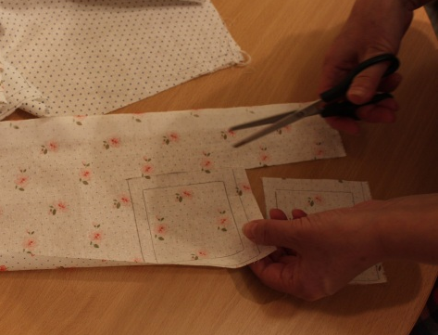
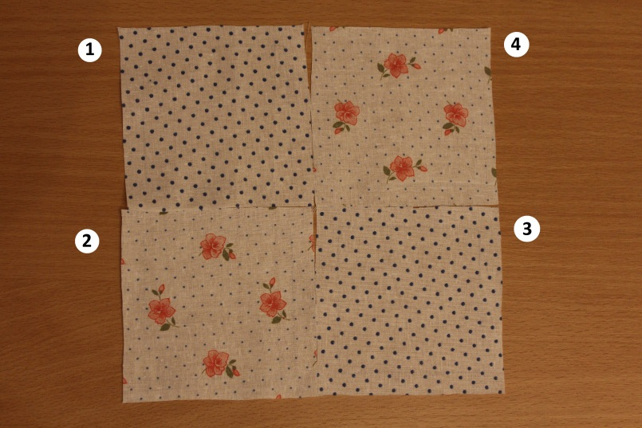
1. Вырезать детали кроя по размеру с припусками на швы
2. Разложить детали согласно рисунка и пронумеровать

Slide 12
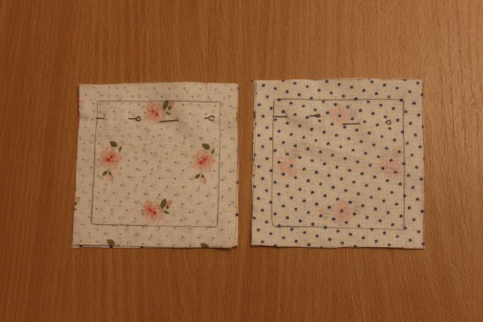
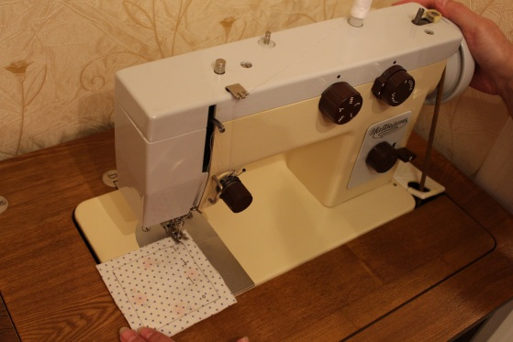
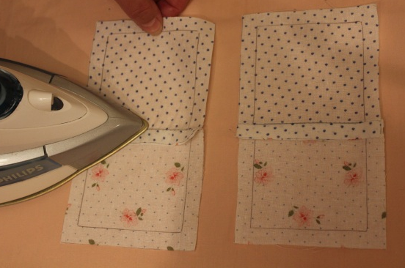
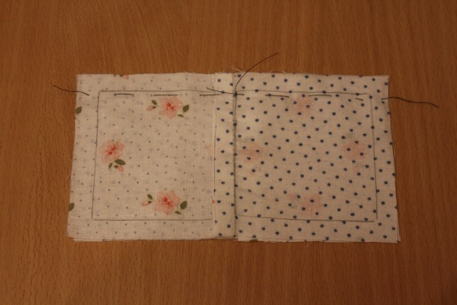
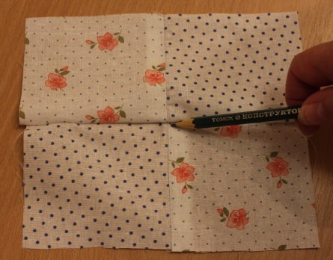
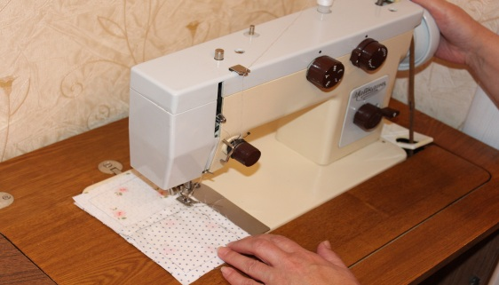
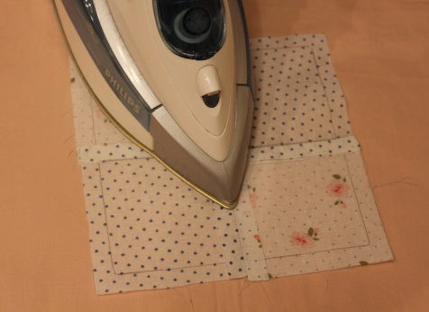
3. Последовательно соединять детали по схеме, скалывая и стачивая детали по срезам, каждый шов заутюживается

Slide 13
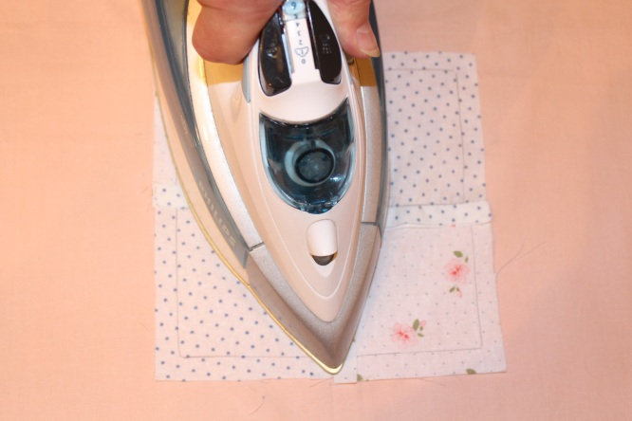
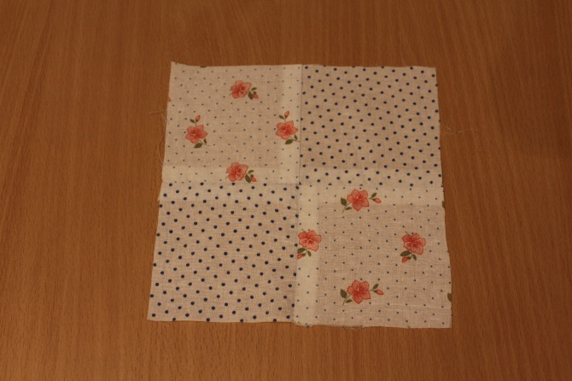
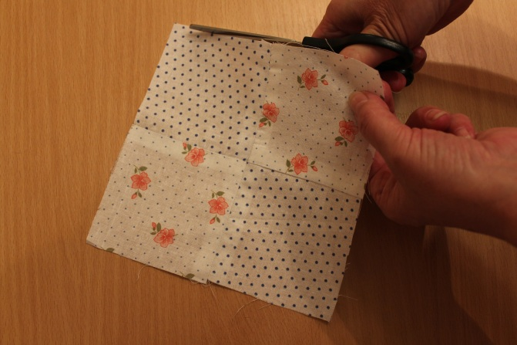
4. После стачивания последних деталей, отутюжить верх с изнаночной и лицевой стороны, срезы выровнить

Slide 14
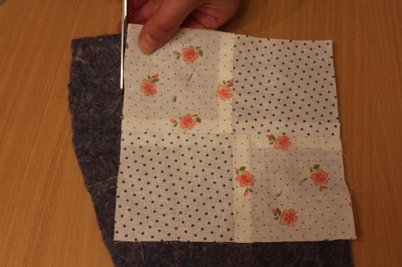
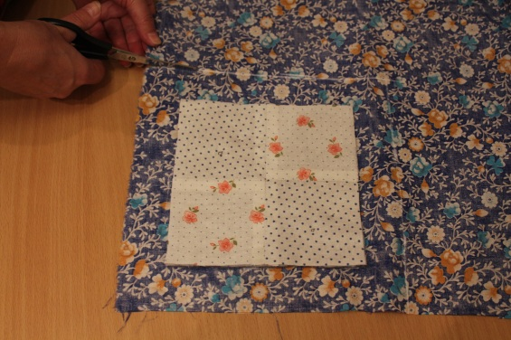
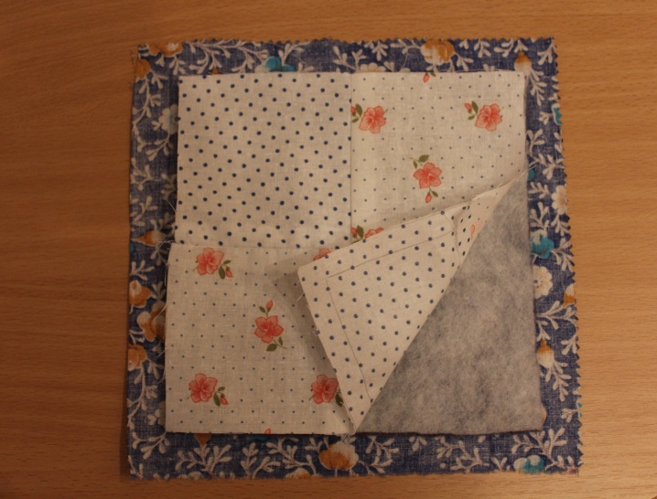
5. Вырезать утеплитель внутрь по размеру детали верха и деталь нижней части с припуском по 3 см со всех сторон
6. Детали прихватки:
Лоскутный верх
Утеплитель
Деталь нижней части

Slide 15
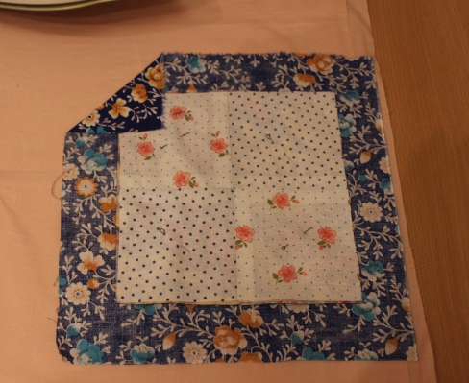
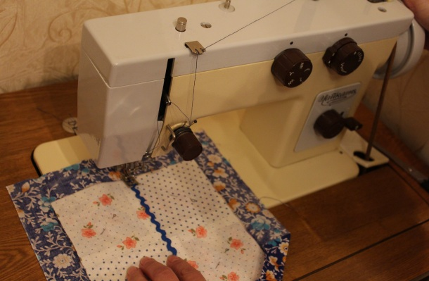
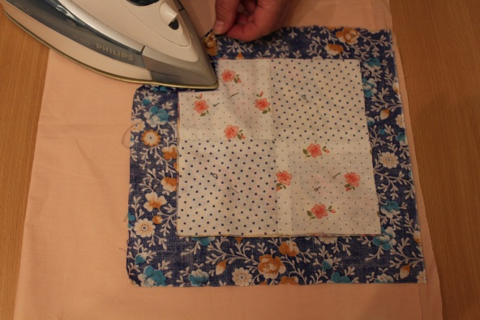
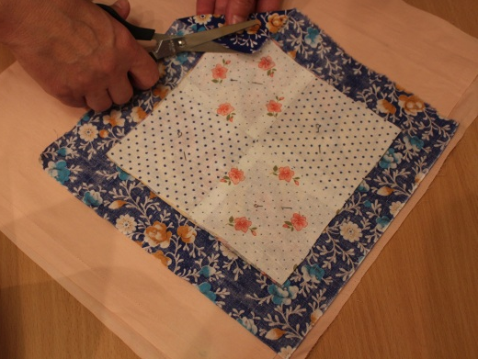
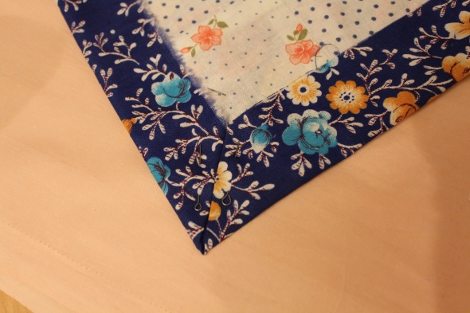
7. Сколоть деталь лоскутного верха с утеплителем и нижней частью, настрочить «вьюнчик» на швы
8. Углы прихватки заложить конвертиком

Slide 16
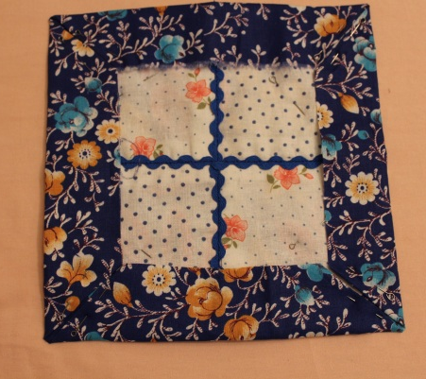
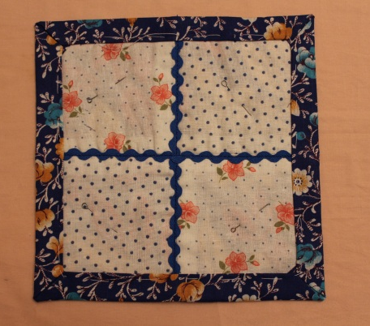
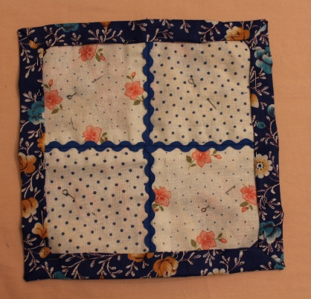
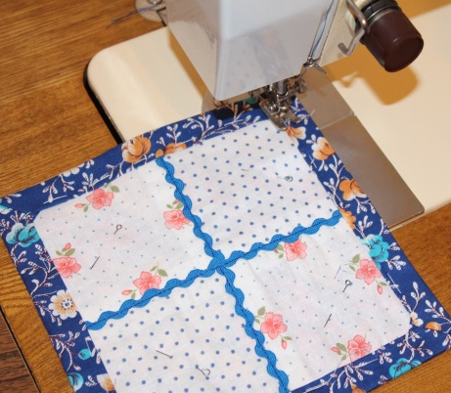
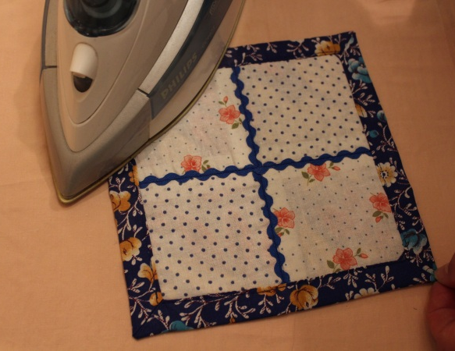
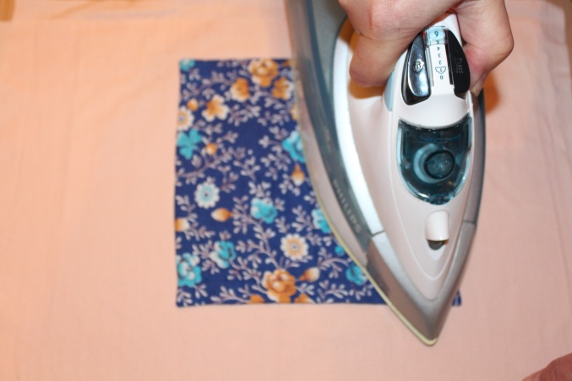
9. Срезы обработать швом вподгибку с закрытым срезом
10. Отутюжить прихватку с лицевой и изнаночной сторон

Slide 17
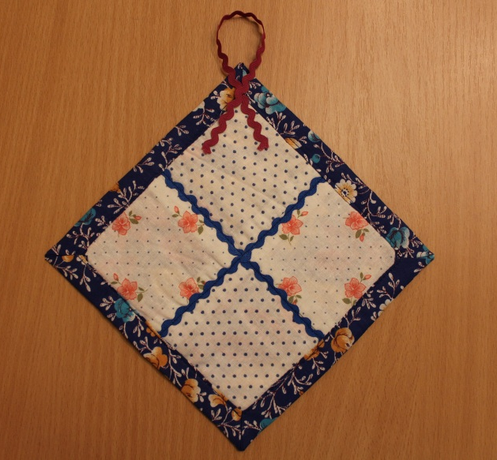
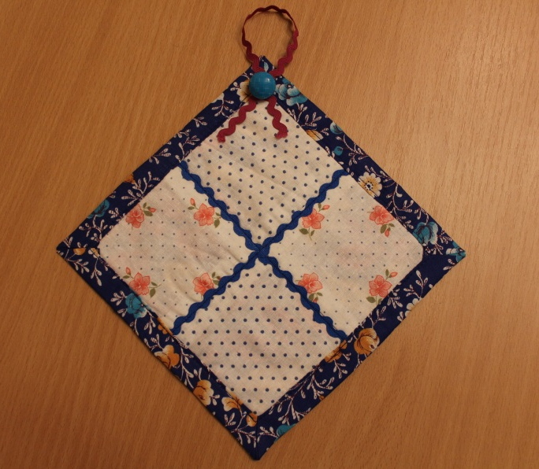
11. Сложить из «вьюнчика » петельку, прикрепить ее пуговицей

Slide 18
Прихватку можно выполнить с двух сторон из сшитых прямоугольников.
ФАНТАЗИРУЙТЕ!

